Slide 1
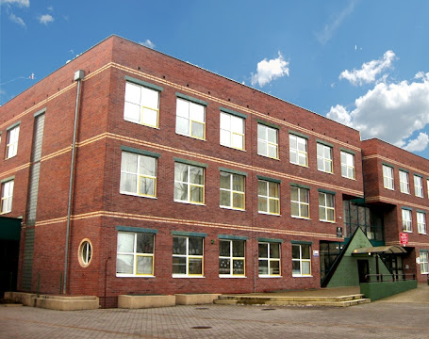
Dzień Edukacji Narodowej
Inaczej zwany Dniem Nauczyciela

Slide 2
Komisja Edukacji Narodowej
Komisja Edukacji Narodowej była zarazem pierwszą w Polsce jak i w całej Europie władzą oświatową o charakterze współczesnego ministerstwa oświaty publicznej. Istnienie Komisji Edukacji Narodowej potwierdził i określił jej kompetencje sejm grodzieński w roku 1793.
Komisja nad Edukacją Młodzi Szlacheckiej Dozór Mająca – centralny organ władzy oświatowej w Polsce, zależny tylko od króla i Sejmu, powołany w Rzeczypospolitej
Obojga Narodów przez Sejm Rozbiorowy 14 października 1773 na wniosek króla Stanisława Augusta Poniatowskiego, za zgodą rosyjskiego posła nadzwyczajnego i ministra pełnomocnego Ottona Magnusa von Stackelberga.
Pierwotny skład Komisji liczył 8 osób: 4 senatorów i 4 posłów. Pierwszym prezesem został biskup wileński Ignacy Jakub Massalski.

Slide 3
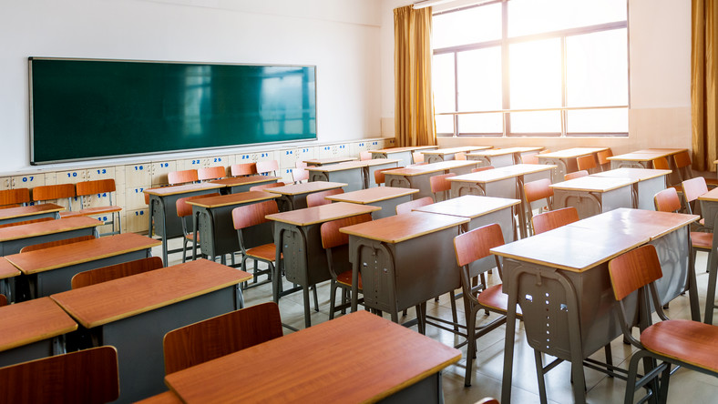
Szkoła kiedyś i dziś.
Co się zmieniło?

Slide 4
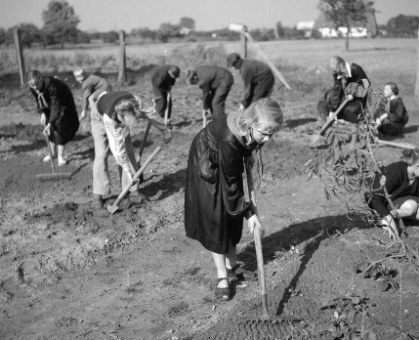
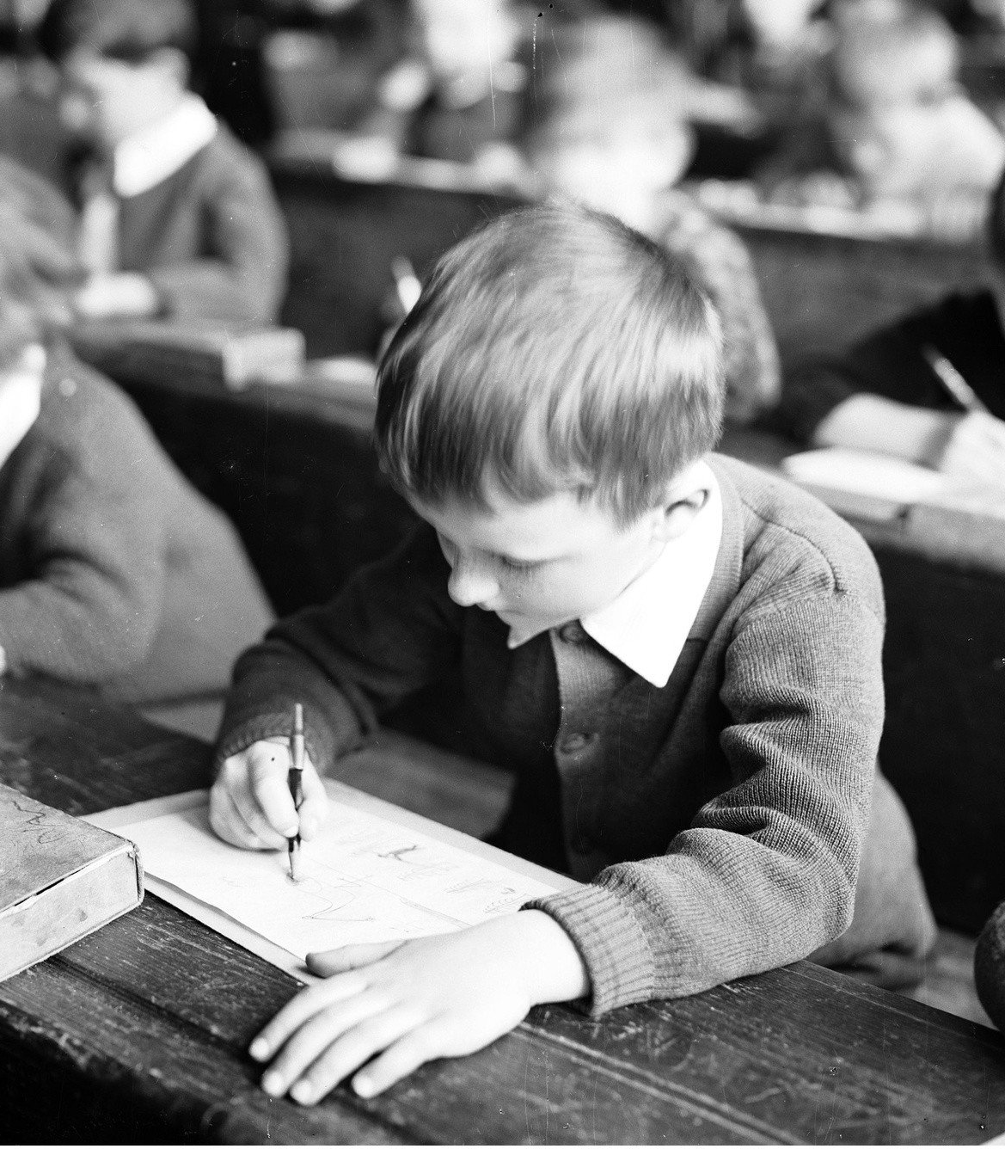
Kiedyś normalną rzeczą był fakt, że uczniowie pomagali w pracach fizycznych związanych np. z utrzymaniem porządku wokół terenu szkoły czy zakładaniem grządek w ogrodzie. Teraz zazwyczaj zajmują się tym specjalnie zatrudnione do tego osoby.
Dawniej wszystkie szkolne dokumenty, w tym świadectwa, były spisywane ręcznie. Teraz robi to za nas komputer. Poza tym niektóre dane w ogóle nie są udostępniane w formie papierowej. Wszystko jest w systemie komputerowym.

Slide 5
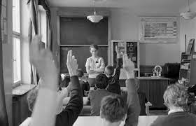
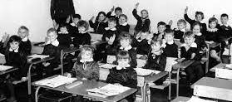
Jeszcze w latach 70. XX wieku trzeba było chodzić do szkoły od poniedziałku do soboty. W systemie ocen nie było jedynek i szóstek. Te pojawiły się od lat 90.
Obowiązkowym punktem programu nauczania był język rosyjski. Na lekcjach pomijano wiele historycznych faktów
Dzisiejsze pokolenie 50-latków pamięta również liczne szkolne apele. W życiu ówczesnych szkół ważną rolę odgrywały różne akademie "ku czci", pełne zespołowych występów muzycznych i wzniosłych recytacji poetyckich. Uczestnictwo w nich było obowiązkowe. W pochodzie 1-majowym również sprawdzana była lista obecności.

Slide 6
W dobie peerelu na porządku dziennym był też tzw. Kozy-uczniowie,
którzy nabroili, musieli zostawać w szkole po lekcjach.
Uczniowie chętnie oszczędzali również w tzw. SKO, czyli Szkolnej
Kasie Oszczędności. W jej ramach można było gromadzić
pieniądze na specjalnych książeczkach SKO.
Do lamusa odeszło obowiązkowe zbieranie makulatury w
szkołach. Dzisiaj dzieci zbierają nakrętki, baterie itd.- To
często wiąże się z pewną ideą, np. ochroną środowiska
lub wsparciem dziecka borykającego się z groźną chorobą.
W dawnych czsach wychowankowie szkół
podstawowych i licealnych, w ramach prac
społecznych, sadzili lasy.

Slide 7
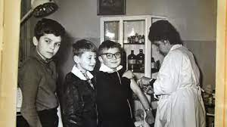
Placówki edukacyjne minionego ustroju kojarzą się też z cykliczną fluoryzacją i obowiązkową szklanką mleka dla każdego ucznia, zwłaszcza w dni zimowe.

Slide 8
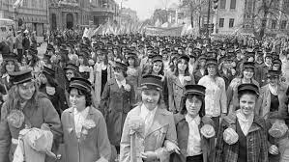
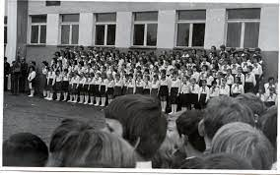
Tak wyglądały
dawne pochody
1 majowe i apele.

Slide 9
Dziś dawną szkołę wielu ludzi wspomina z sentymentem
Wychowanków dawnych szkół wyróżniały obowiązkowe mundurki, a później fartuszki.
Na prawym ramieniu przyszywano tarczę szkolną.
Ze szkolnego życia zniknęły także ZPT, czyli zajęcia praktyczno-techniczne, na których można było nauczyć się praktycznie wszystkiego-od podstawowych zagadnień związanych z elektryką przez szycie i cerowanie, po pieczenie ciast. Przedmiot ten w szczątkowej formie przetrwał w technice.

Slide 10


Tradycja Dnia Nauczyciela
Tysiące nauczycieli i wychowawców obchodzi co roku Dzień Nauczyciela. Dzień Edukacji Narodowej jest to polskie święto oświaty i szkolnictwa wyższego. Upamiętnia ono rocznicę powstania Komisji Edukacji Narodowej, która została utworzona z inicjatywy króla Stanisława Augusta Poniatowskiego. Potocznie dzień ten zwany jest Dniem Nauczyciela, a jego data jest stała. Jak co roku, tak i w 2021 Dzień Nauczyciela wypada dokładnie 14
października.

Slide 11
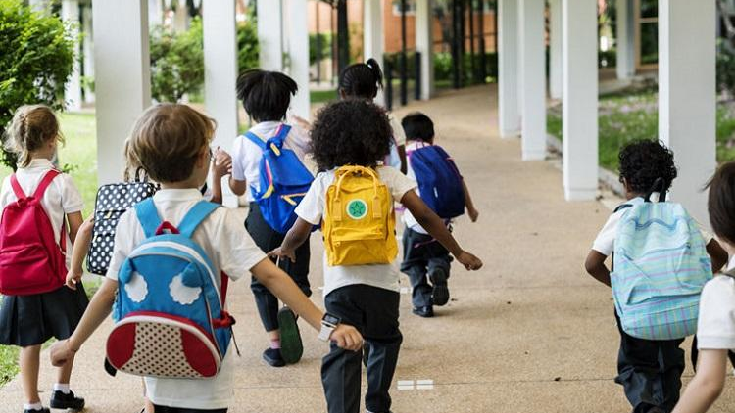
Szkoły w innych krajach

Slide 12
#1 Japonia
O ile w Polsce początek roku szkolnego kojarzony jest z żółto-czerwonymi liśćmi drzew, to w Japonii – z liśćmi wiśni, na wiosnę. Pierwszy dzwonek rozbrzmiewa tu na początku kwietnia, a ostatni – pod koniec marca. Dokładne terminy rozpoczęcia i zakończenia roku szkolnego ustalane są z roku na rok. Ale zanim uczniowie usiądą do swoich zajęć szkolnych, mają tylko jeden tydzień na odpoczynek.
Japończycy uważani są za pracoholików. Dzieci od małego uczone są pracy i lekcje zaczynają się o 8:30 i trwają aż do wieczora. Większość dzieci kontynuuje naukę po szkole podstawowej. Tydzień szkolny trwa 6 dni, ale za normalne uważa się angażowanie w życie szkoły także w niedziele.
  Czas trwania roku szkolnego: 11 miesięcy, 6 dni w tygodniu
  Czas trwania nauki: 10/12 lat
  Wiek uczniów: 6-15/17 lat
  Zadanie domowe: brak (w szkole podstawowej)
  Mundurek szkolny: brak
  System ocen: 100-punktowy
  Sprawdzian wiedzy: egzaminy kilka razy w roku

Slide 13
#2 Francja
Czas trwania roku szkolnego: 11 miesięcy, ale… 4 dni w tygodniu!
Czas trwania nauki: 11 lat
Wiek uczniów: od 3/6 – do 15/17 roku życia
Praca domowa: pisemna zabroniona
Mundurki szkolne: brak
System ocen: 20-punktowy
Test wiedzy: praca weryfikacja, egzaminy
Nauka rozpoczyna się we wrześniu, a kończy w lipcu. Aby uniknąć wakacyjnych korków, Francja podzielona jest na trzy strefy, w których wakacje rozpoczynają się w różnym czasie.
Czas trwania tygodnia szkolnego zmienił się w ciągu ostatnich dziesięciu lat dwukrotnie. W roku 2008, zgodnie z dekretem byłego prezydenta Nikolasa Sarkozy’ego, dzieci musiały uczyć się przez sześć godzin w poniedziałek, wtorek, czwartek i piątek. Pozostałe dni były wolne od nauki. Dzięki reformie kolejnego prezydenta, Françoisa Hollande’a, dzieci zaczęły uczyć się trzy i pół godziny w środy i pięć i pół godziny w pozostałe dni, soboty i niedziele pozostały wolne. Ostatnio nastąpiła kolejna reforma oświaty – do roku 2018 gminy same decydują o długości tygodnia szkolnego, najważniejsze jest to, aby lekcje w tygodniu nie przekraczały 24 godzin nauki. Oprócz typowych zajęć szkolnych dzieci mają w ciągu dnia dwuipółgodzinną przerwę na lunch.

Slide 14
#3 Australia
Nowy rok szkolny rozpoczyna się niedługo po Sylwestrze – na początku lutego, a kończy z nadejściem grudnia. Uczniowie mają też 10-dniowe przerwy między semestrami. Lekcje rozpoczynają się 8:30, a kończą o 15:00. W Australii jest dość łatwo znaleźć pracę z podobnym harmonogramem, dlatego takie rozłożenie lekcji jest wygodne dla matek albo ojców zajmujących się małymi dziećmi.
Czas trwania roku szkolnego: 11 miesięcy/5 dni w tygodniu
Czas trwania nauki: 12 lat
Wiek uczniów: 5-17 lat
Praca domowa: brak
Mundurek szkolny: tak
System ocen: 100-punktowy
Sprawdzian wiedzy: testy, pisanie esejów i raportów; ocena wysyłana pocztą dwa razy w roku; począwszy od trzeciej klasy przystępowanie do egzaminu, raz na dwa lata
Dwa przedmioty obowiązkowe
Aż do 7 klasy dzieci uczone są wszystkich przedmiotów przez jednego lub dwóch nauczycieli. Kształcenie odbywa się w atmosferze przyjaznej dzieciom – mogą one siedzieć w ławkach, mogą poruszać się po klasie albo nawet siedzieć na podłodze. Od 8 do 10 klasy nauczycieli przedmiotów przybywa. Dzieci uczą się obowiązkowo matematyki i angielskiego, a inne przedmioty mogą wybierać sami. W liceum, w klasach 11 i 12 następuje podział na grupy pod względem poziomu nauki.

Slide 15
#4 Finlandia
Czas trwania roku szkolnego: 10 miesięcy, 5 dni w tygodniu
Czas trwania nauki: 9 lat
Wiek uczniów: 7-16 lat
Praca domowa: rzadko
Mundurki szkolne: brak
System ocena: 10 punktów
Sprawdzian wiedzy: egzaminy sprawdzające, oceny wiedzy – od 4 klasy
W szkołach w Finlandii, od rozpoczęcia nauki w wieku 7 lat, aż do 16-go roku życia nie ocenia się postępów uczniów w nauce. Nauczyciele nie zadają w tym czasie prac domowych. Szkoła stara się w tych latach przygotować uczniów do nauki później oraz znalezienie ich prawdziwych pasji.
Niemal wszystkie szkoły są instytucjami państwowymi. Ale nawet w prywatnych uczniowie nie płacą czesnego za naukę, ponieważ i tak państwo finansuje wszystkie koszty związane z wczesną edukacją. Udzielanie płatnych korepetycji jest zakazane, więc uczniowie otrzymują, jeśli jest taka potrzeba, pomoc w nauce w ramach zajęć szkolnych. Także transport i posiłki w szkole są za darmo.
Rok szkolny w Finlandii jest podobny do naszego. Rozpoczyna się w połowie sierpnia i trwa do końca maja. Integralną częścią nauki jest zabawa.

Slide 16
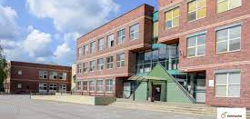
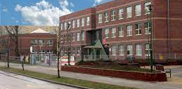
Trochę o naszej szkole
Szkoła Podstawowa nr l im. Stanisława Jachowicza z oddziałami integracyjnymi mieści się w Bełchatowie przy ulicy Dąbrowskiego 11.
W naszej szkole uczy się 938 uczniów w 44 oddziałach, w tym:
• w klasach "0" - 37 uczniów
• w klasach I - III - 315 uczniów
• w klasach IV - VIII - 586 uczniów
Kadra pedagogiczna to 133 nauczycieli ,
a pracownicy administracji i obsługi to 31 osób.
W klasach zerowych dla chętnych dzieci prowadzone są zajęcia z j. angielskiego i informatyki. Od klasy czwartej uczniowie mogą wybrać sobie dodatkowe (nieobowiązkowe) zajęcia z języka obcego: angielskiego, niemieckiego

Slide 17
Informacje zawarte w prezentacji pochodzą ze źródeł:
Businessinsider.com,
Onet.pl,
Sekretariat szkoły,
Zalajkowane.pl
Wikipedia.com
Prezentację przygotował: Adrian Cimcioch Kl.8c pod kierunkiem p.Jolanty Koszek

